Slide 1


新竹市東門國小
110學年度
課程計畫撰寫說明
新竹市東區東門國民小學
Hsinchu City East District Tungmen Primary School

Slide 2
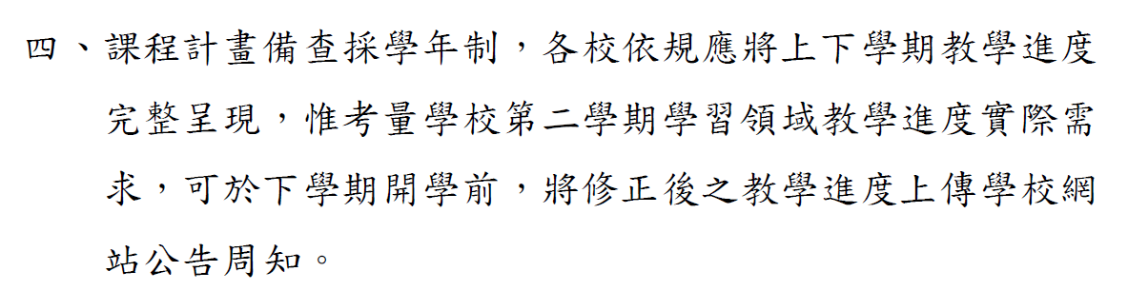
所有課程計畫以110學年度「第一學期+第二學期」完整呈現

Slide 3
108課綱—1、2、3年級
課程計畫撰寫說明

Slide 4
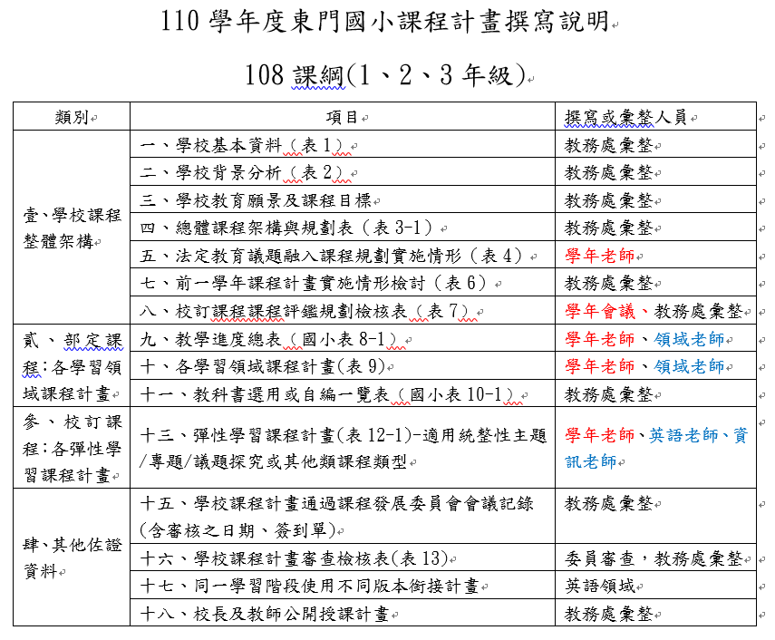

Slide 5
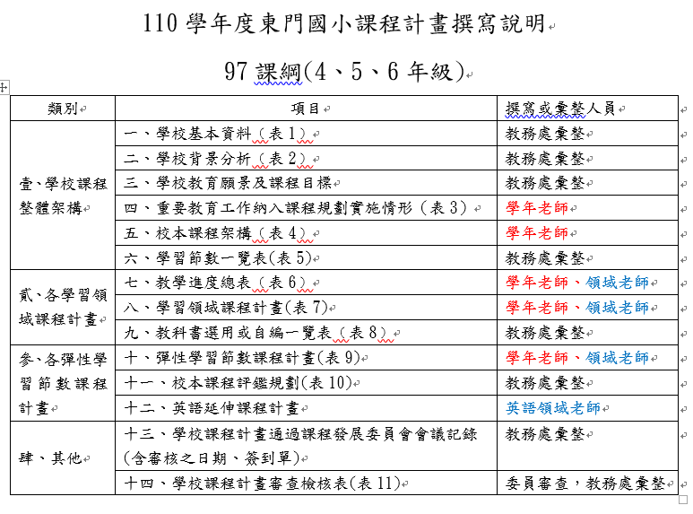

Slide 6
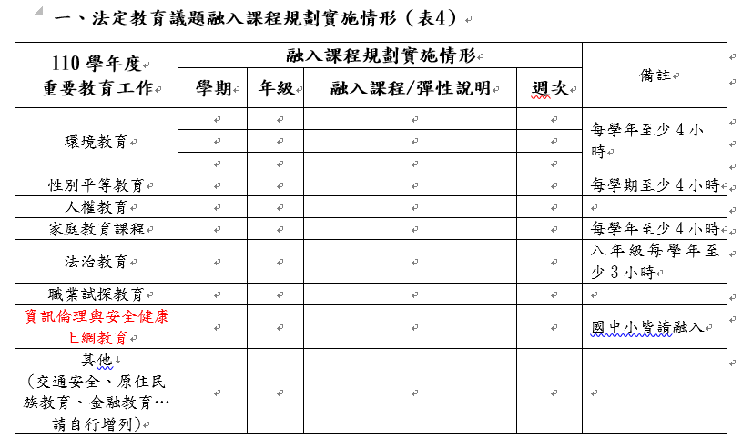
108課綱—1、2、3年級；學年老師—表4、表8-1、表9、表12-1

Slide 7
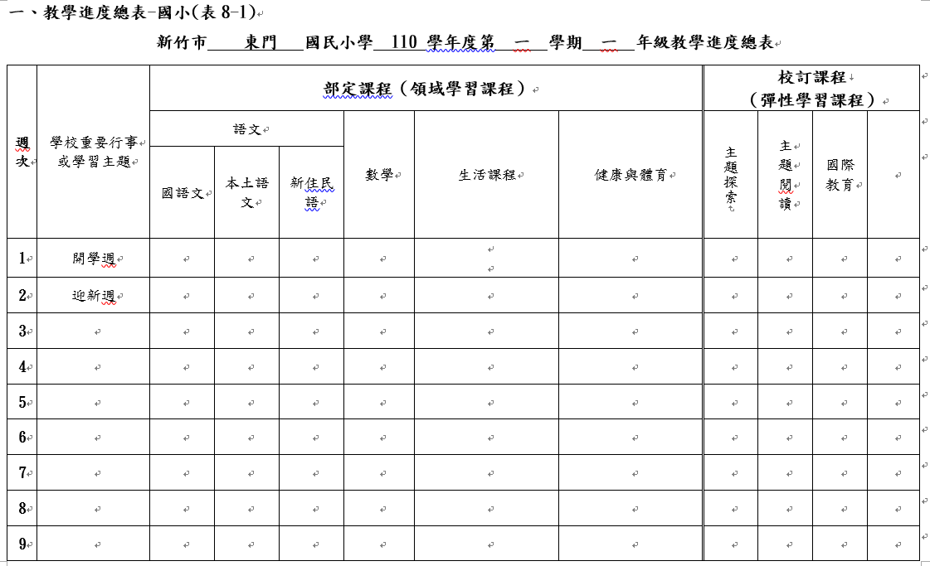
108課綱—1、2、3年級；學年老師—表4、表8-1、表9、表12-1

Slide 8
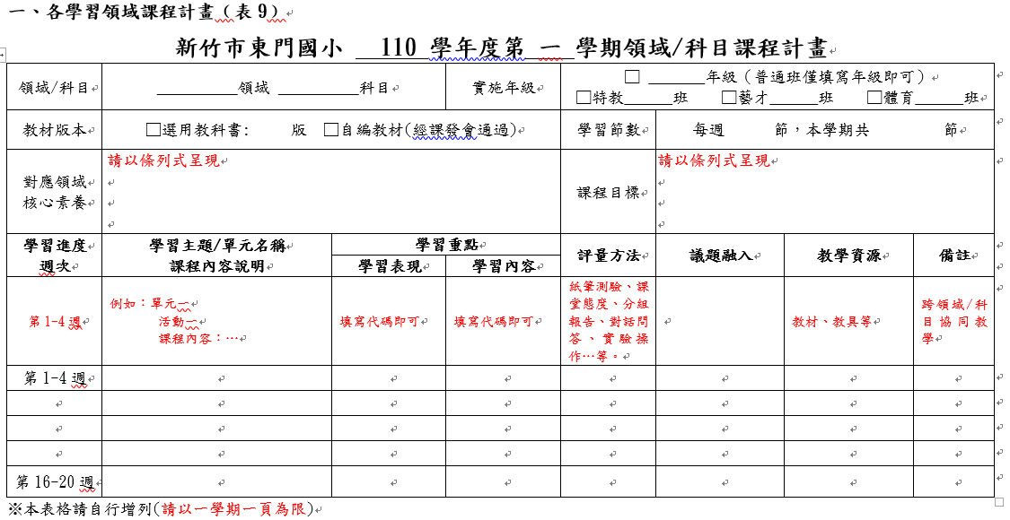
108課綱—1、2、3年級；學年老師—表4、表8-1、表9、表12-1
每學期一頁為限

Slide 9
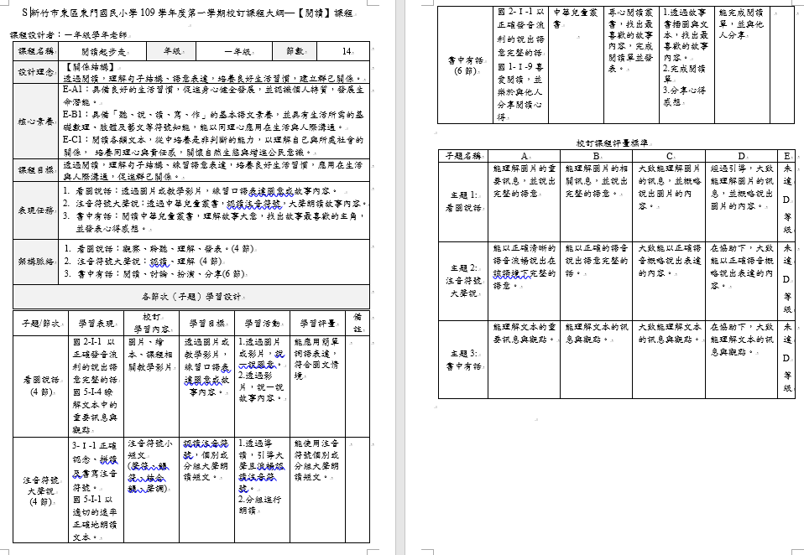
108課綱—1、2、3年級；學年老師—表4、表8-1、表9、表12-1
校訂課程本校自訂表格取代「表12-1」

Slide 10
108課綱—1、2、3年級；領域老師—表8-1、表9、表12-1

Slide 11
108課綱—1、2、3年級；領域老師—表8-1、表9、表12-1
每學期一頁為限

Slide 12
108課綱—3年級；資訊老師—表8-1、表9、表12-1
校訂課程本校自訂表格取代「表12-1」

Slide 13
97課綱—4、5、6年級
課程計畫撰寫說明

Slide 14
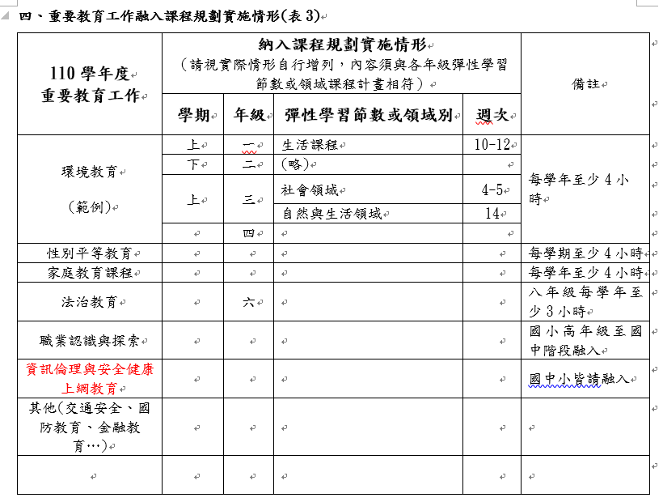
97課綱—4、5、6年級；學年老師—表3、表4、表6、表7、表9

Slide 15
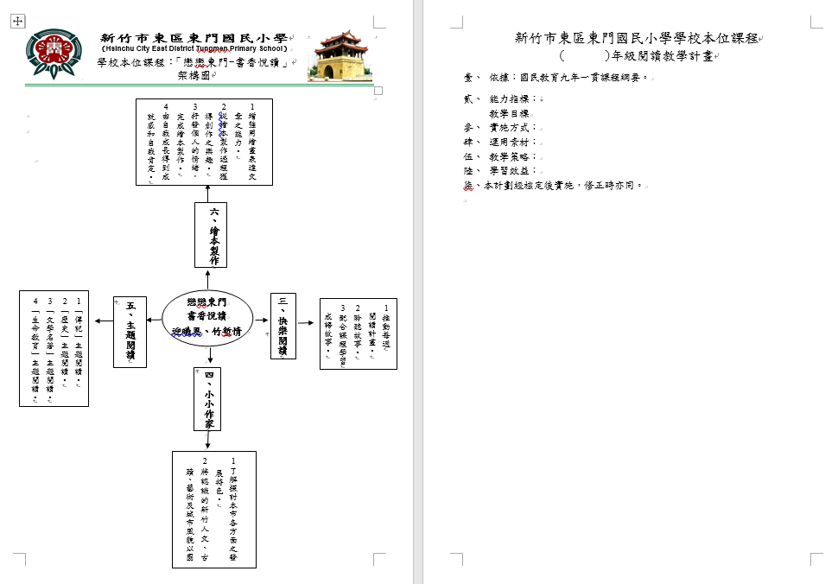
97課綱—4、5、6年級；學年老師—表3、表4、表6、表7、表9
校本課程本校自訂表格取代「表4」

Slide 16
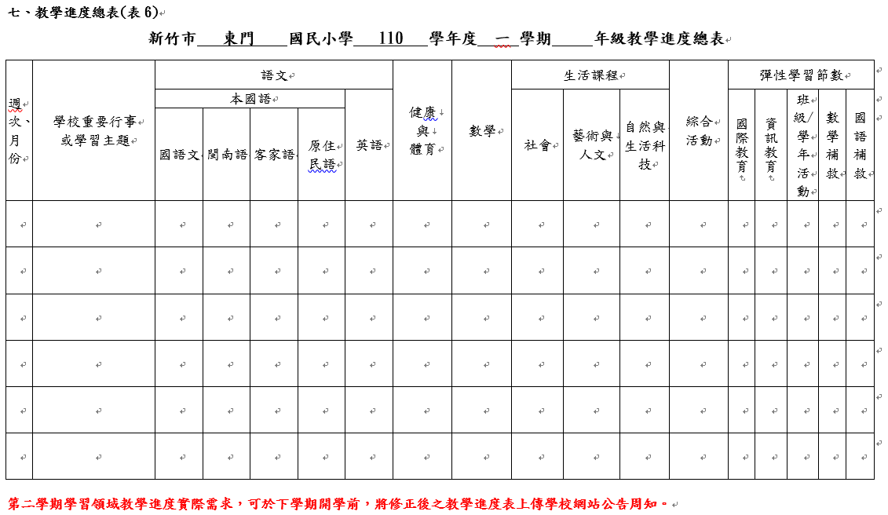
97課綱—4、5、6年級；學年老師—表3、表4、表6、表7、表9

Slide 17
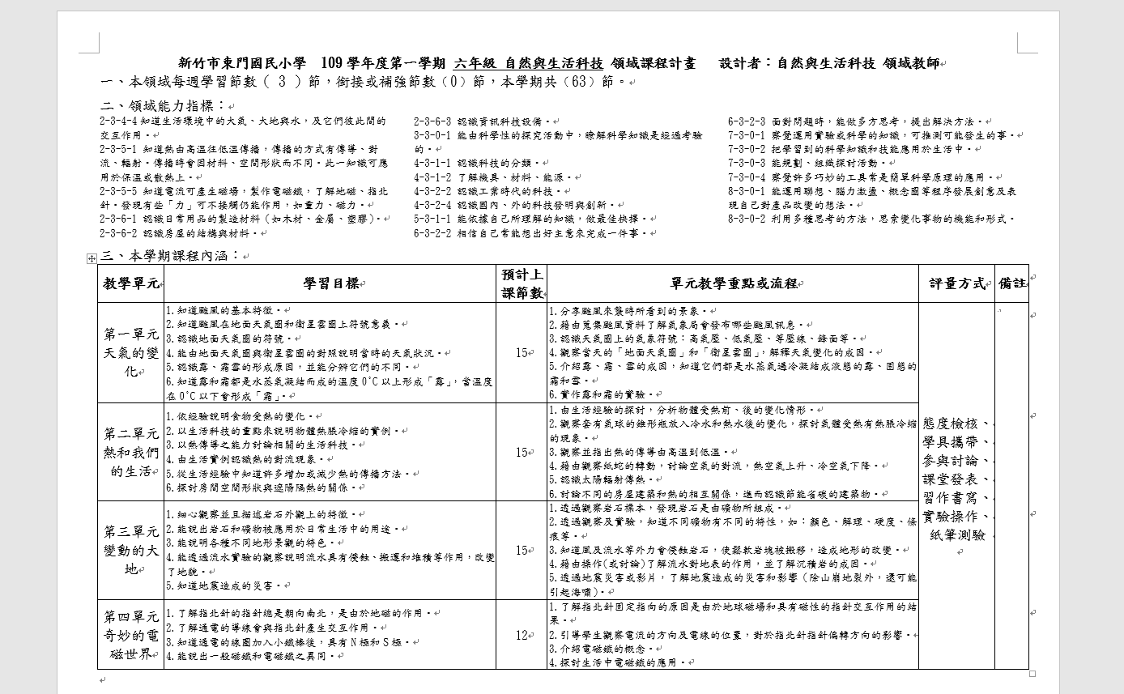
97課綱—4、5、6年級；學年老師—表3、表4、表6、表7、表9
每學期一頁為限

Slide 18
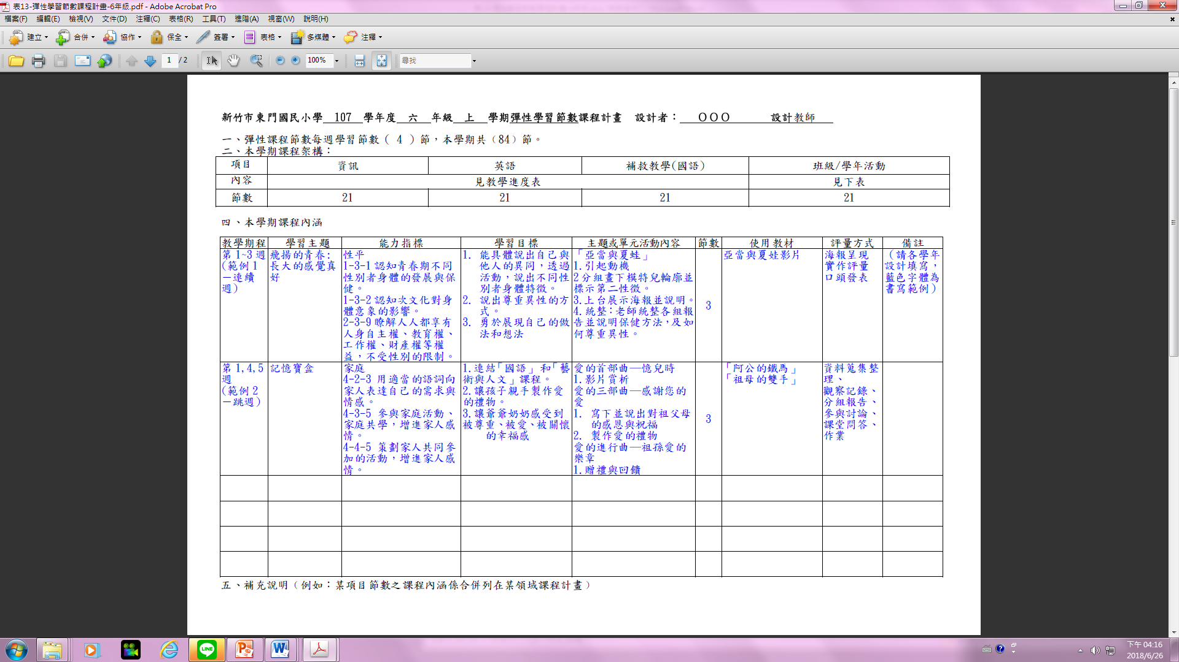
97課綱—4、5、6年級；學年老師—表3、表4、表6、表7、表9

Slide 19
97課綱—4、5、6年級；領域老師—表6、表7、表9

Slide 20
97課綱—4、5、6年級；領域老師—表6、表7、表9
每學期一頁為限

Slide 21
97課綱—4、5、6年級；領域老師—表6、表7、表9

Slide 22
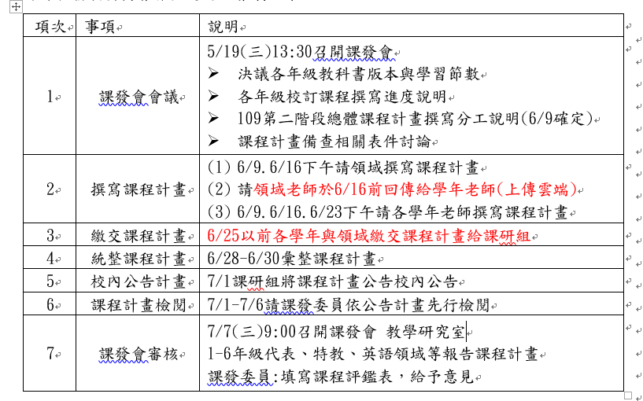
相關時程

Slide 23
謝謝聆聽!
新竹市東區東門國民小學
Hsinchu City East District Tungmen Primary School

